Slide 1
神奇爆量战法
主讲老师
陈儒渊
课程日期
2024.7.19
执业编号
A1120623090007
中国·广州

Slide 2
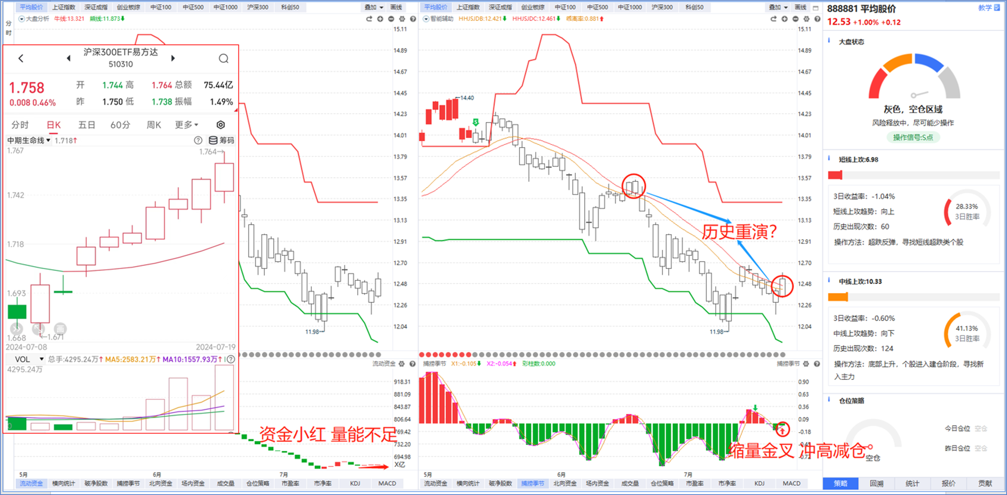
大盘状态
现状：1.流动资金小红柱（量能低于7000亿）+捕捞季节金叉+智能辅助线压制+等待B点——（沪深300ETF放量，国家队护盘）
策略：一层仓位——低位的蓝筹权重核心股（三阶全红+业绩预增+控盘增加）丨高位抱团

Slide 3
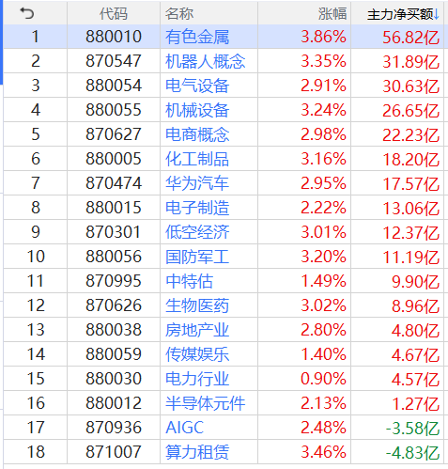
板块精选——十八罗汉
十八罗汉：十八个不同的行业板块全方位覆盖A股市场
高位题材：
人工智能：算力租赁；AIGC；传媒娱乐
智能制造：低空经济；机器人概念；机械设备
低位题材：
大消费：电商概念
大科技：半导体元件
大军工：国防军工
大医药：生物医药
新能源：电气设备
消息刺激：华为汽车；电子制造；电力行业；房地产业
顺周期：有色金属；化工制品
护盘：中特估

Slide 4
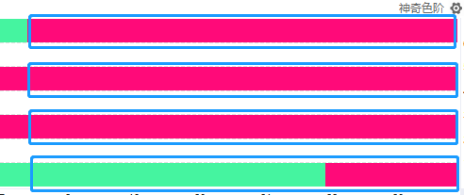
神奇色阶——寻找趋势风口
第一色阶：短期趋势
第二色阶：中期趋势
第三色阶：长期趋势
第四色阶：量能趋势
总结：
1.选择大于努力：神奇色阶第二、三色阶长红→→说明中长期趋势向好
2.短线波段操作：神奇色阶第一色阶变红进场，变灰降低半仓，变绿清仓
3.量能锦上添花：满足上述条件+神奇色阶第四色阶红柱→→主升浪启动

Slide 5
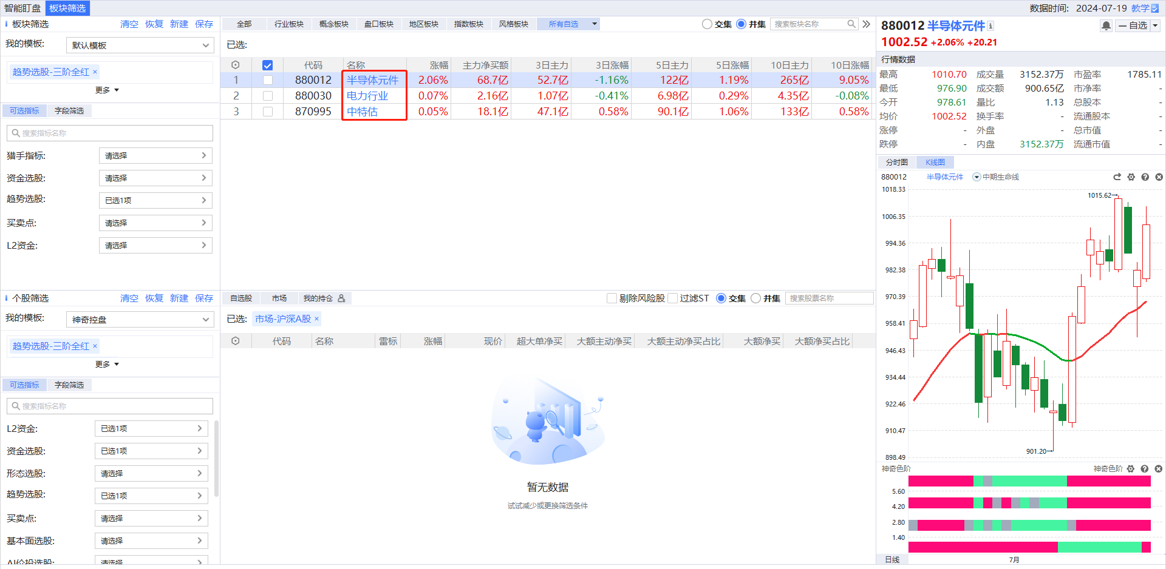
半导体元件丨电力行业丨中特估
①中期趋势风口——神奇色阶第一色阶变红+神奇色阶第二色阶变红+神奇色阶第三色阶变红

Slide 6
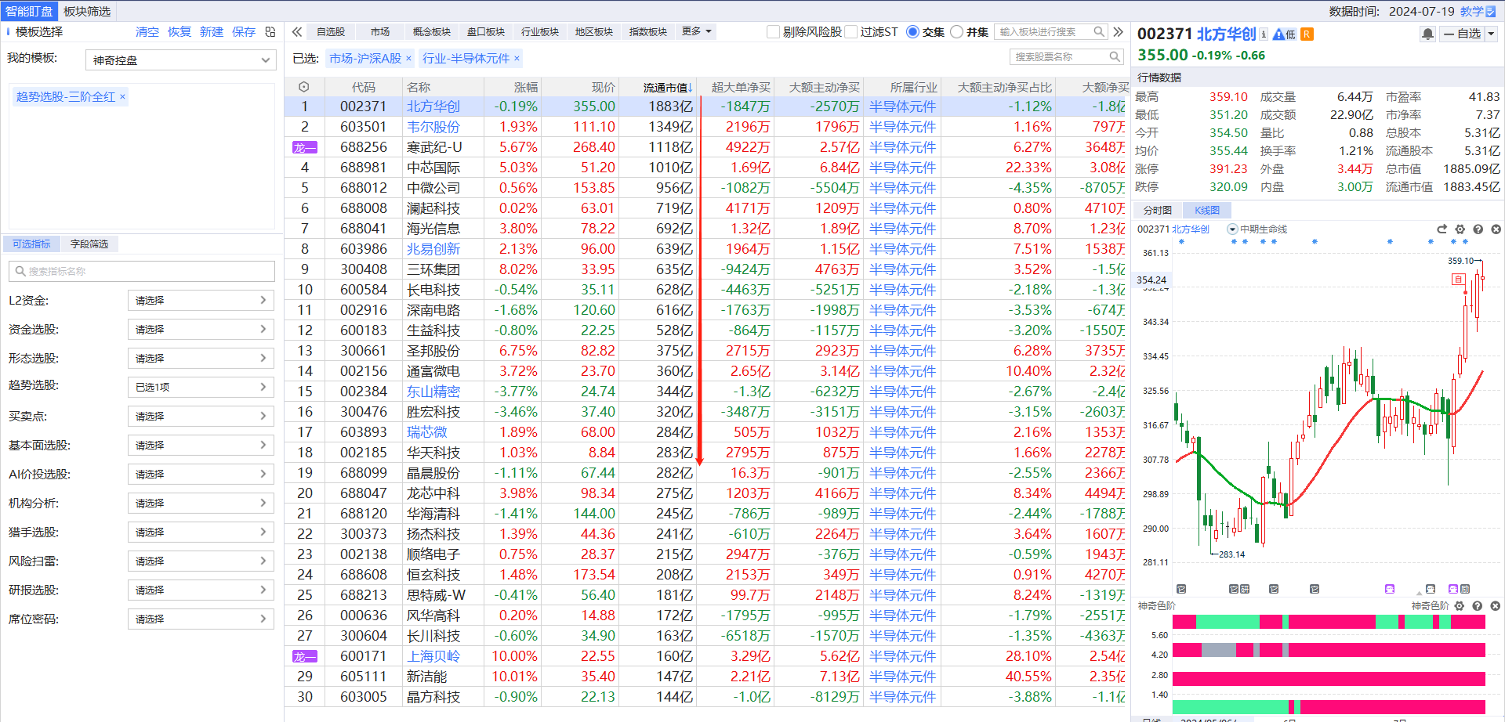
智能盯盘——中线趋势股
①智能盯盘——趋势选股——三阶全红 ② 流通市值排行

Slide 7
中线选股——天时地利人和

Slide 8
中线案例回顾

Slide 9
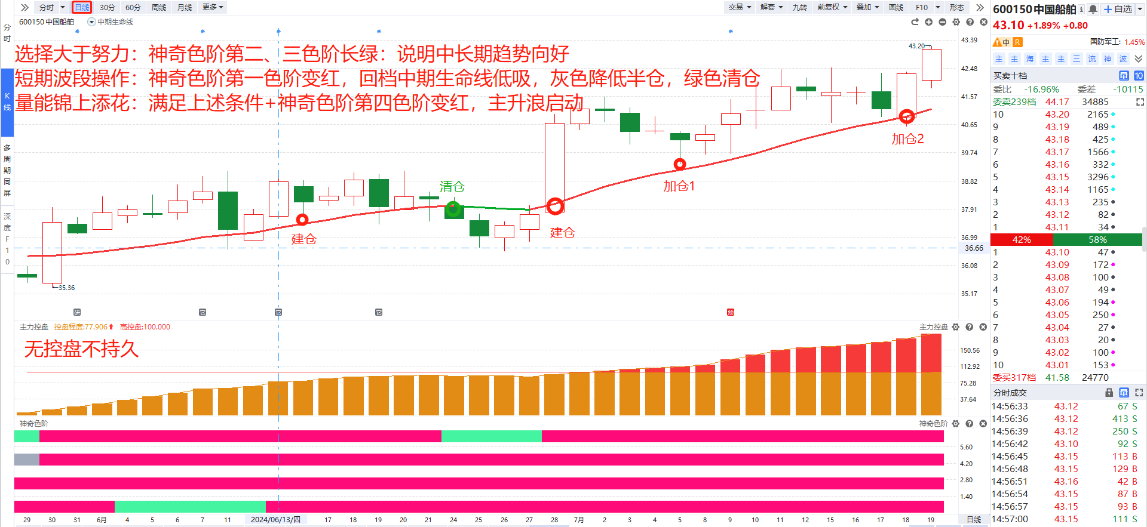
中线选股——趋势为王

Slide 10
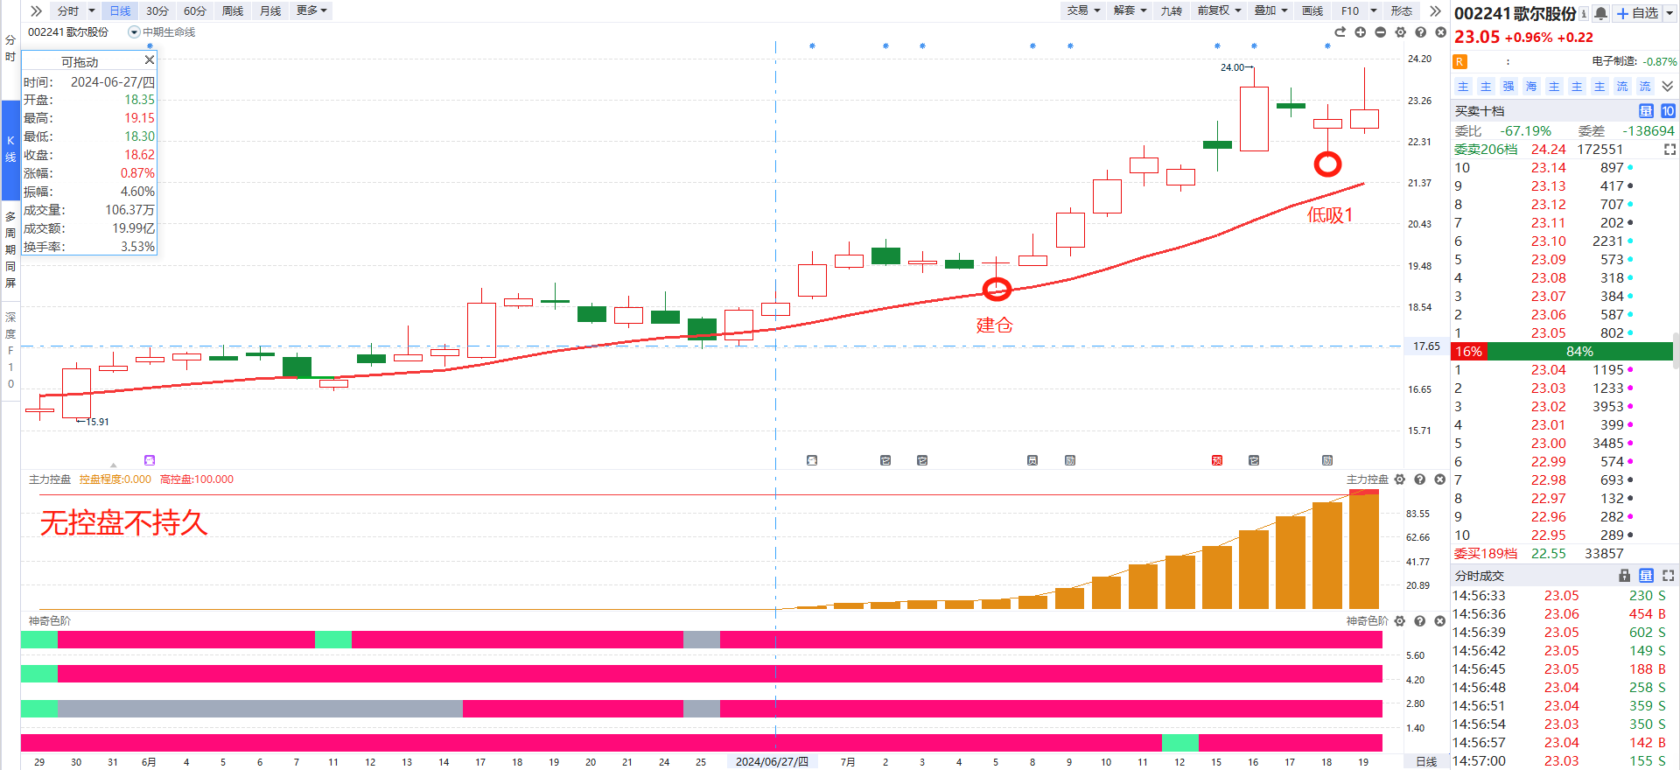
中线选股——趋势为王

Slide 11
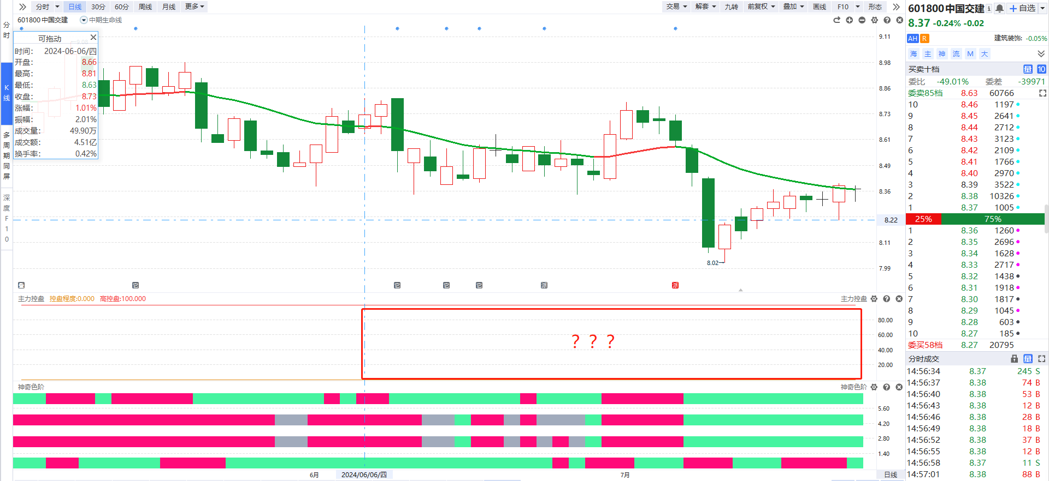
无控盘不持久

Slide 12
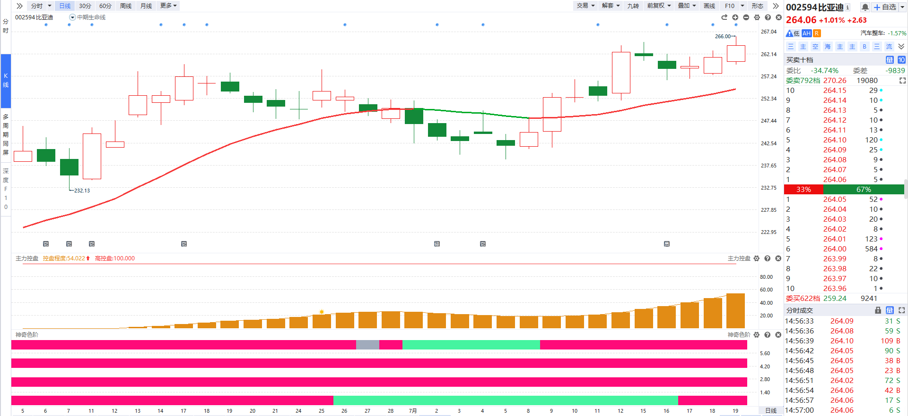
案例盘点

Slide 13
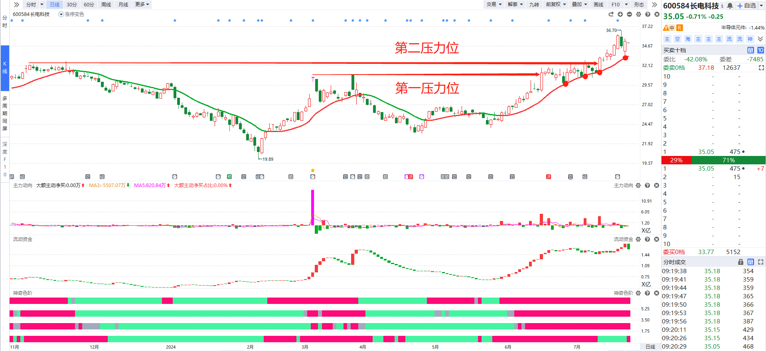
前高逐步减仓法则

Slide 14
购买链接： https://m.n8n8.cn/huodong/2019/profitModel/fund_zb_sqsj?open=renewal&useId=400000672

Slide 15
让投资遇见美好
我司所有工作人员均不允许推荐股票、不允许承诺收益、不允许代客理财、不允许合作分成、不允许私下收款，如您发现有任何违规行为，请立即拨打400-9088-988向我们举报！
风险提示：所有信息及观点均来源于公开信息及经传软件信号显示，仅供参考，不构成最终投资依据，软件作为辅助参考工具，无法承诺收益，投资者应正视市场风险，自主作出投资决策并自行承担投资风险。投资有风险，入市须谨慎！

